Slide 1

NEXO MUNICIPAL
Integrantes: Rayen Nahuelhual
Pablo González
Javiera Muñoz
Pablo Monjes
Profesor: Lorenzo Paredes

Slide 2

ESPECIFICACIÓN DE REQUISITO
Tipología de usuarios:
Administrador
Invitado
Usuario
Emprendedor

Slide 3
MANTENEDORES
CRUD:
Usuarios
Publicaciones
Emprendedores
Contribuciones/denuncias
Gestionar usuarios: Para la gestión de roles y permisos de los usuarios así como también de niveles de visualización del sistema.
Monitoreo de actividades: Visualización de registros (usuarios, publicaciones,contribuciones) que vayan ingresando al sistema
Gestionar contenido: Para permitir al sistema y usuario correspondiente agregar, eliminar o modificar el contenido y mantener una visualización de este relevante y actualizado.

Slide 4
REQUISITOS FUNCIONALES
RF1. Gestión contenido: Esta función permite a los usuarios visualizar el contenido relevante en la plataforma, incluyendo eventos, noticias, denuncias y emprendedores.
RF3. Identificar usuario: Permite al usuario registrado identificarse en el sistema para realizar acciones dentro de la página aparte de la visualización de esta.
RF4. Personalizar Perfil: El sistema permite al usuario modificar información relacionada a su perfil.
RF5: Recuperar contraseña: Permite al usuario de la cuenta realizar una solicitud para recuperar o cambiar contraseña mediante la verificación del correo.

Slide 5
REQUISITOS FUNCIONALES
RF6. Cerrar sesión: permite al usuario registrado cierre de sesión cuando lo estime conveniente.
RF7. Establecer privilegios de usuario: El sistema debe permitir a los administradores definir y asignar niveles específicos de acceso y permisos a diferentes usuarios o grupos de usuarios. Estos privilegios garantizarán que los usuarios tengan acceso solo a las funciones y datos autorizados, de acuerdo con sus roles dentro del sistema.
RF8. Postear publicación: Permite al administrador crear publicaciones en la página para su posterior visualización en el sistema.
RF9. Dar “Me gusta” a publicaciones: El sistema debe permitir a los usuarios expresar su aprecio por una publicación específica dando "Me gusta" a la misma.

Slide 6
REQUISITOS FUNCIONALES
RF10. Comentar publicación: La aplicación permitirá que los usuarios registrados puedan comentar en las publicaciones.
RF11. Denunciar comentario: La aplicación permitirá que los usuarios registrados puedan denunciar comentarios agresivos, obscenos o que cuyo propósito sea malo perder la buena convivencia dentro de la aplicación.
RF12. Crear publicación emprendimiento: Cuando el usuario registrado sea emprendedor el sistema le permite crear anuncios de su emprendimiento.
RF13. Seleccionar Imágenes: El sistema permite subir imágenes guardadas en el dispositivo cuando corresponda.
RF14. Visualizar Mapa: El sistema permite al usuario visualizar mapa interactivo de la comuna

Slide 7
REQUISITOS FUNCIONALES
RF15. Agregar puntos de interés: permite a los administradores del sistema marcar y agregar puntos de interés específicos en un mapa interactivo.
RF16. Enviar contribución/denuncia: Permite a los usuarios registrados crear y enviar denuncias/contribuciones para hacer llegar a sus respectivos departamentos.
RF17. Derivar contribución/denuncia: Permite al administrador de la plataforma de denuncias derivar contribuciones/denuncias a los departamentos correspondientes.
RF18.Filtrar por categoría: Permite a los usuarios filtrar y organizar el contenido en la plataforma basado en categorías específicas.

Slide 8
REQUISITOS NO FUNCIONALES
Debe tener una interfaz sencilla: La página debe tener una interfaz sencilla con una paleta de colores neutral para ser agradable a la vista y de fácil uso o que requiera poco conocimiento en cuanto a plataformas virtuales para hacer buen uso de ella.
Organizar contenido: La plataforma virtual debe presentar el contenido de forma organizada, y que pueda ser comprendida por los usuarios.
Escalabilidad: La plataforma al momento de lanzamiento, debe soportar una cantidad de 1000 usuarios simultáneos y contar con herramientas para aumentar el número de usuarios conectados simultáneamente con el tiempo.
Disponibilidad: El sistema debe estar operativo al menos 22 horas al día, las otras horas serán destinadas al mantenimiento de la página y de ser necesaria una mantención de más tiempo notificar en el sistema y a los usuarios.

Slide 9
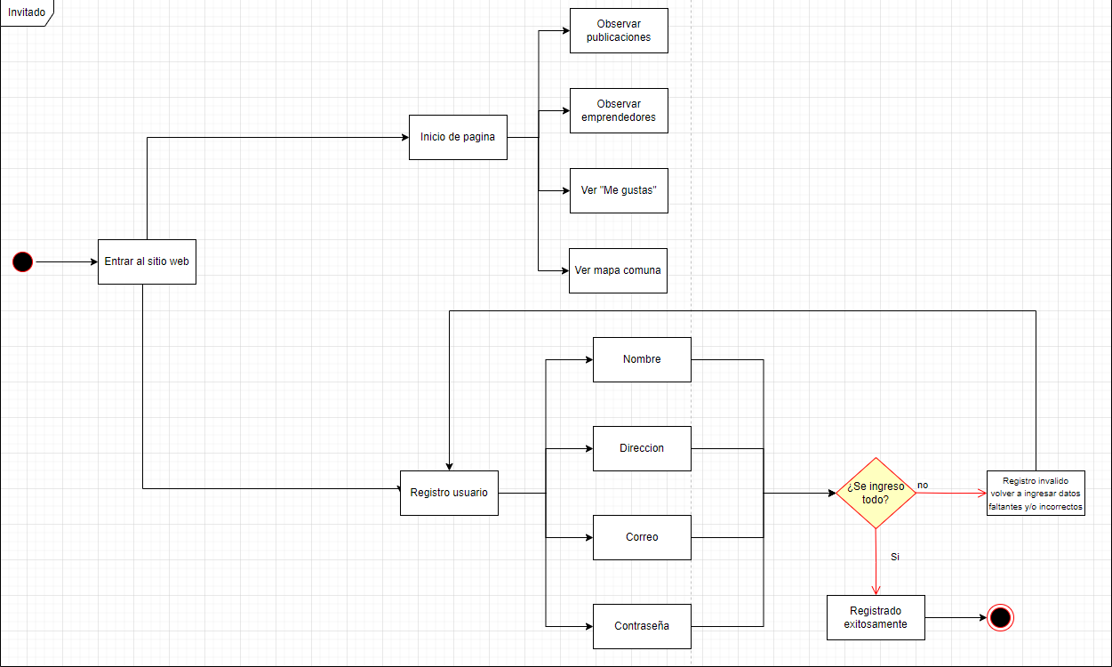
DIAGRAMA DE ACTIVIDADES

Slide 10
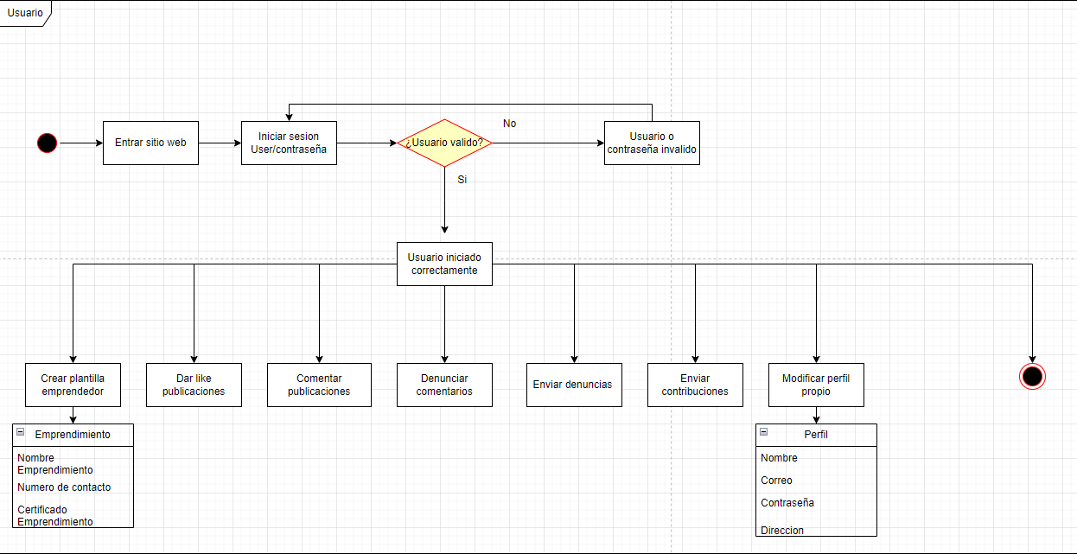
DIAGRAMA DE ACTIVIDADES

Slide 11
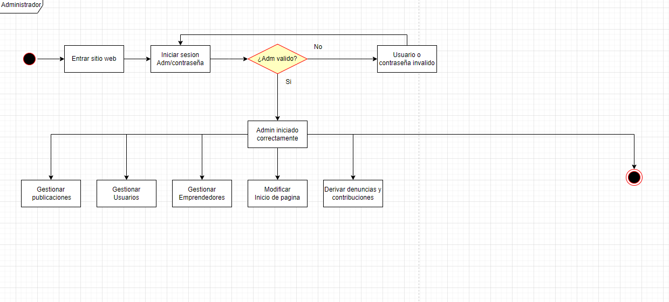
DIAGRAMA DE ACTIVIDADES

Slide 12
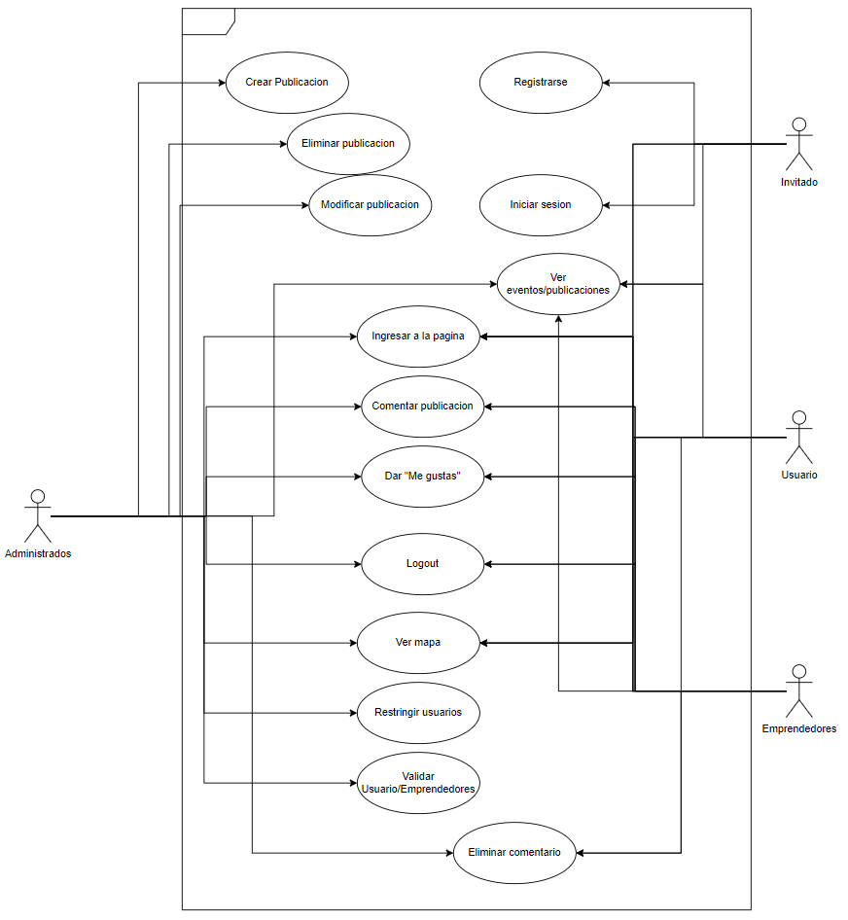
DIAGRAMA DE CASOS DE USO

Slide 13
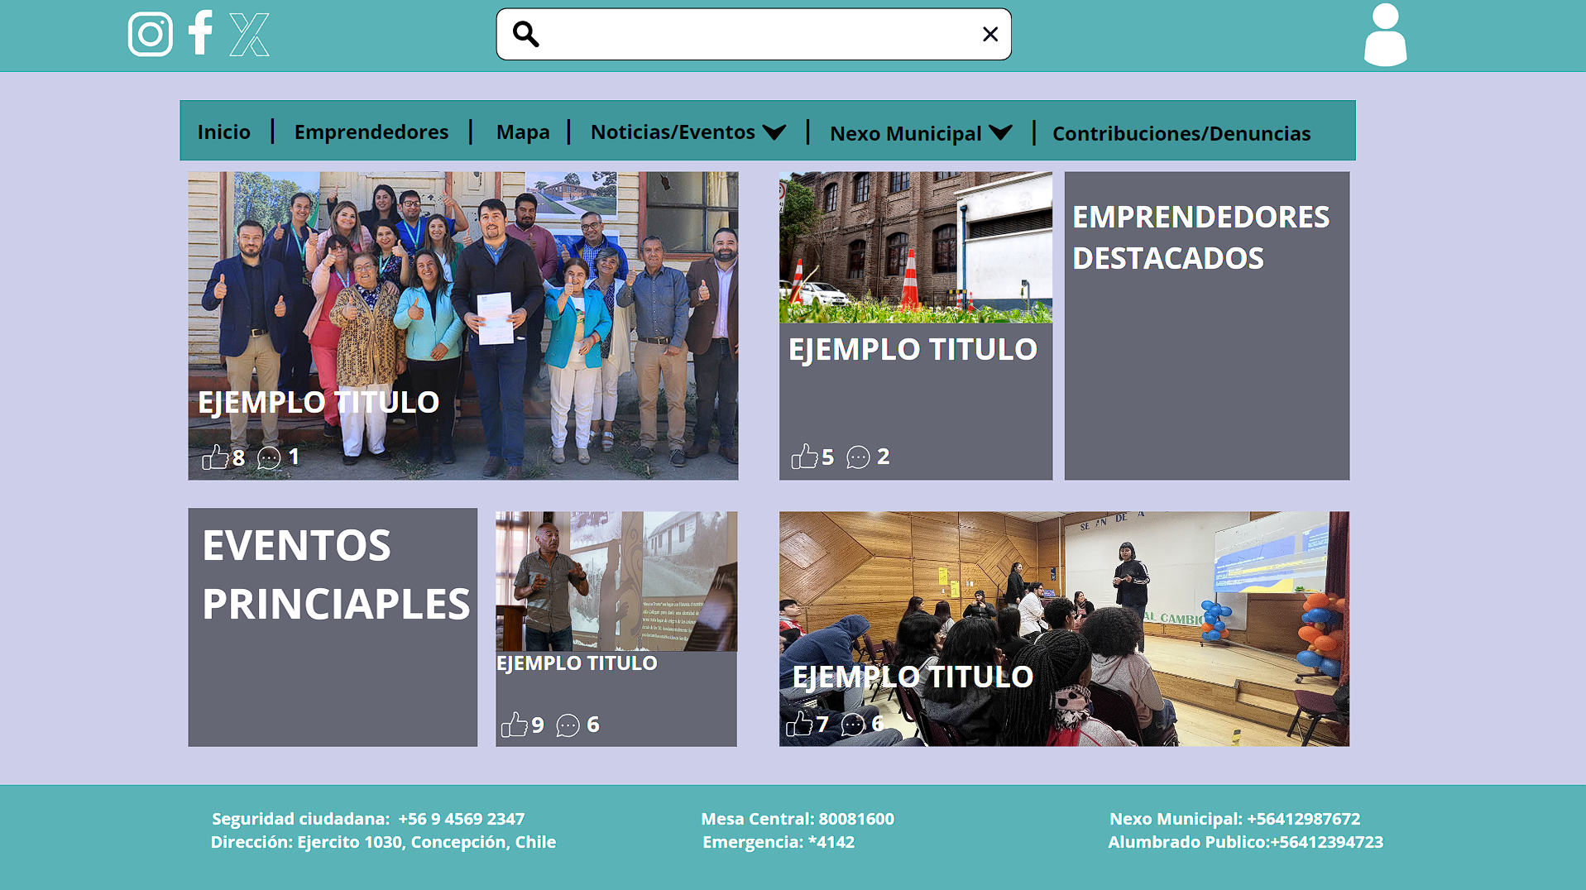
DISEÑO INTERFAZ

Slide 14
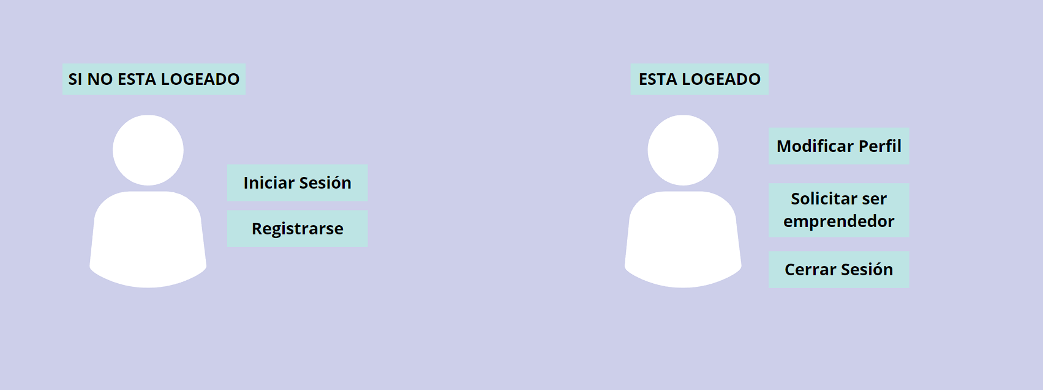
DISEÑO INTERFAZ

Slide 15
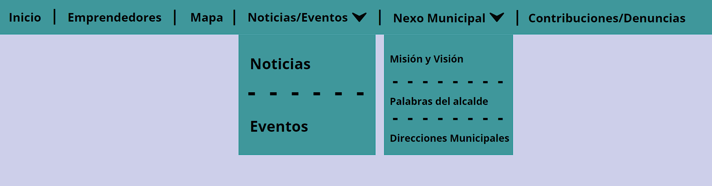
DISEÑO INTERFAZ

Slide 16
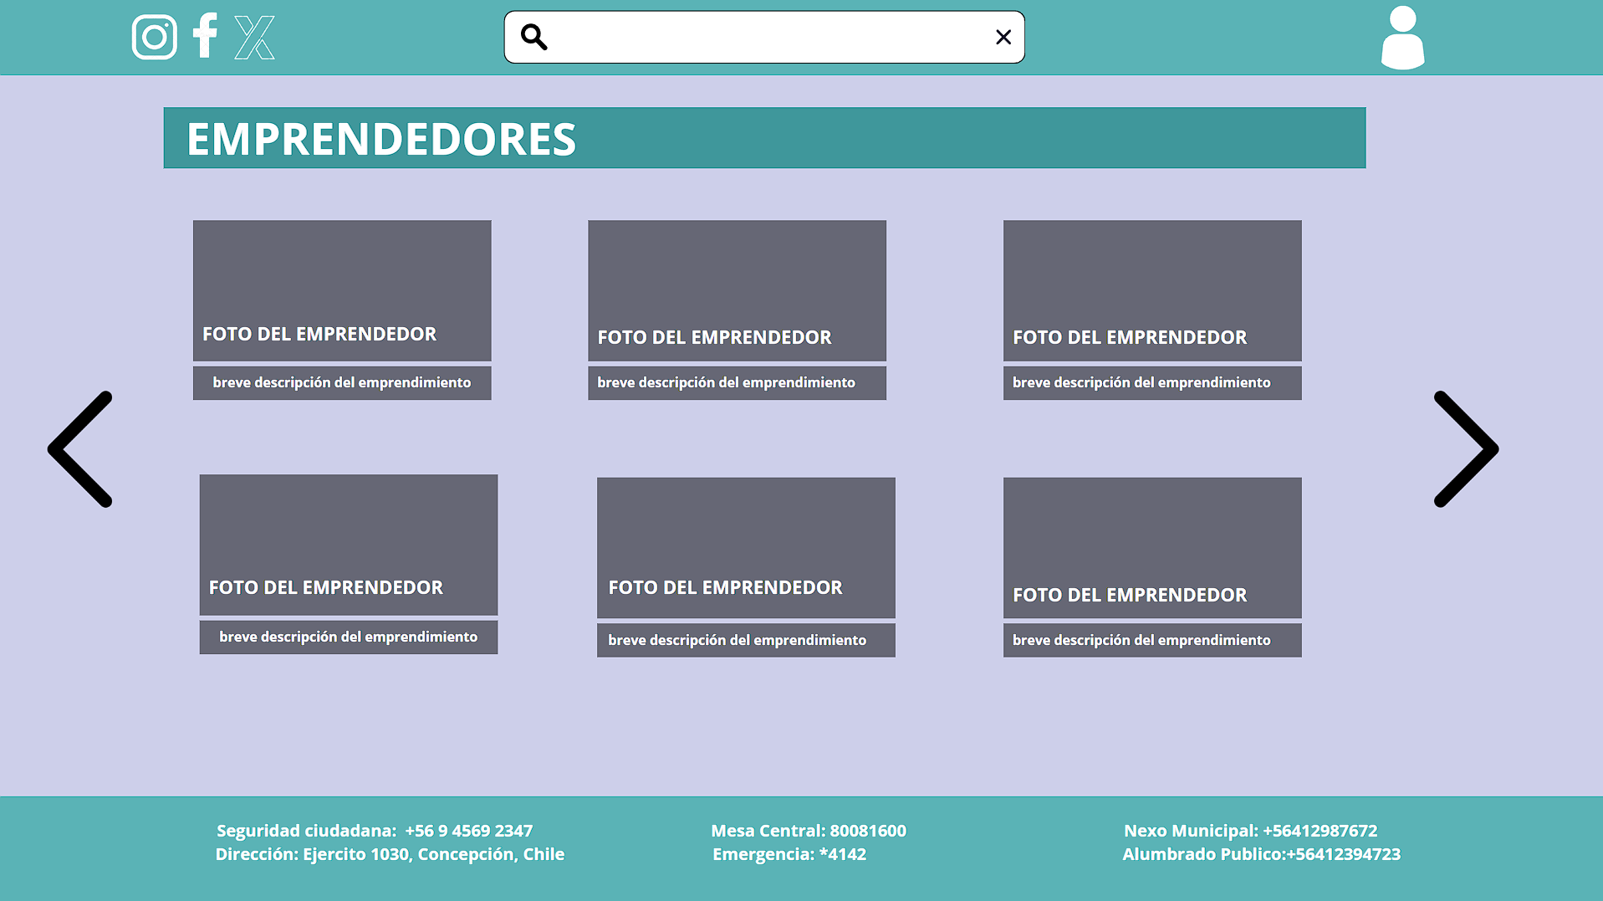
DISEÑO INTERFAZ

Slide 17
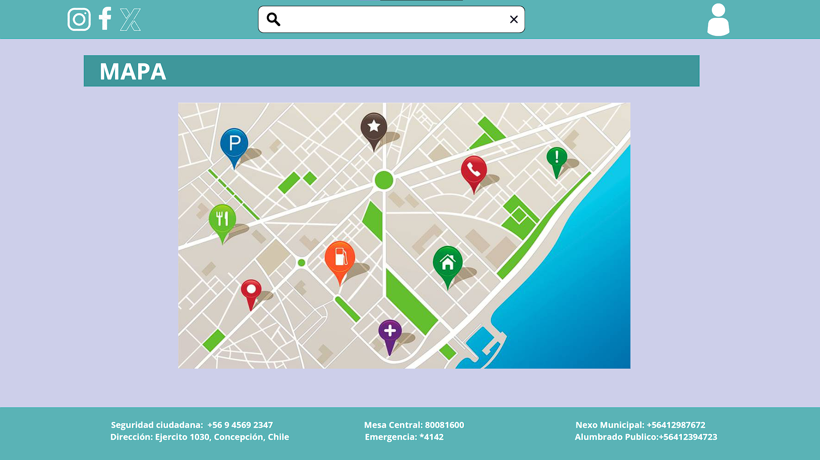
DISEÑO INTERFAZ

Slide 18
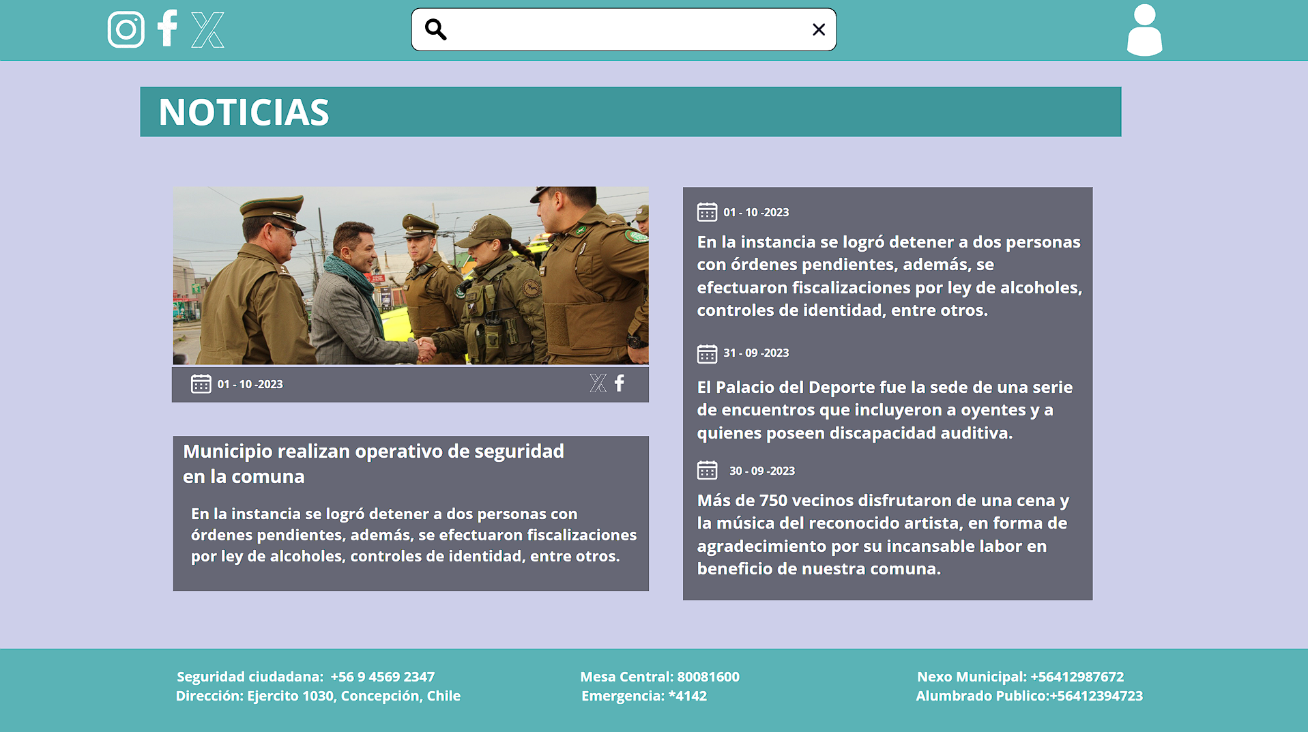
DISEÑO INTERFAZ

Slide 19
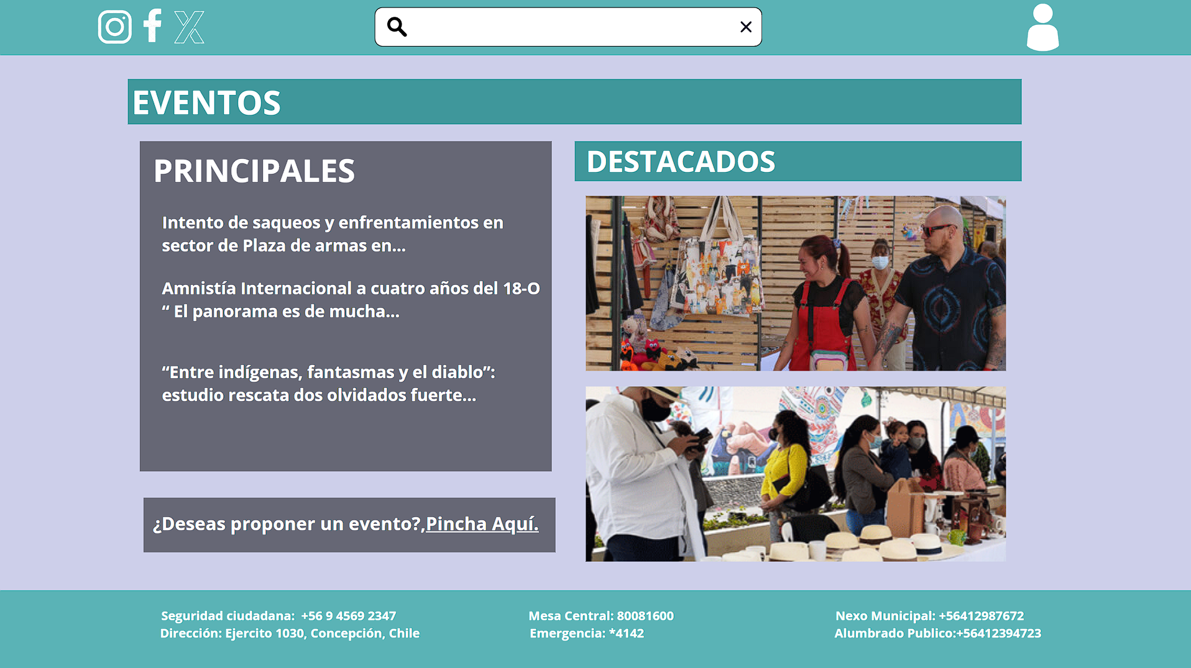
DISEÑO INTERFAZ

Slide 20
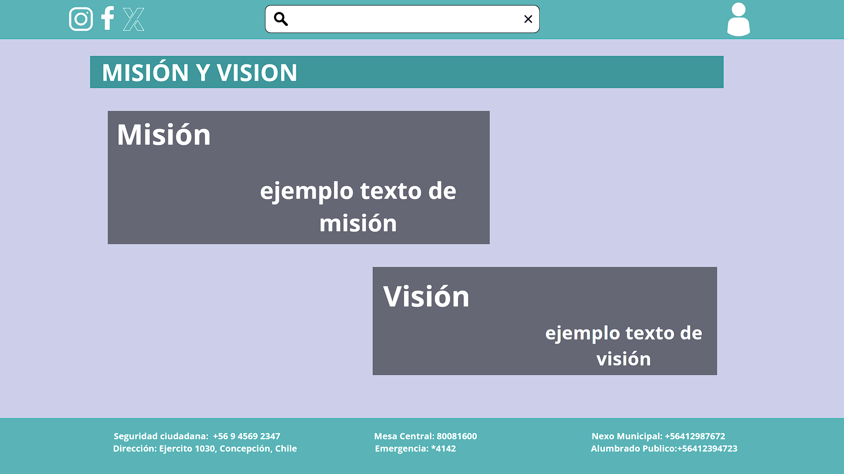
DISEÑO INTERFAZ

Slide 21
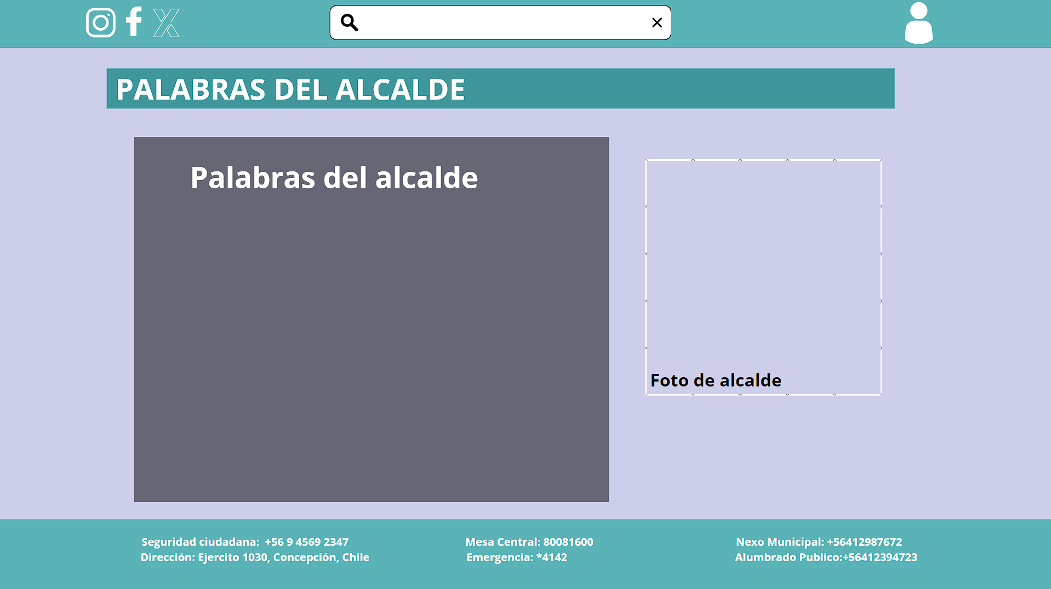
DISEÑO INTERFAZ

Slide 22
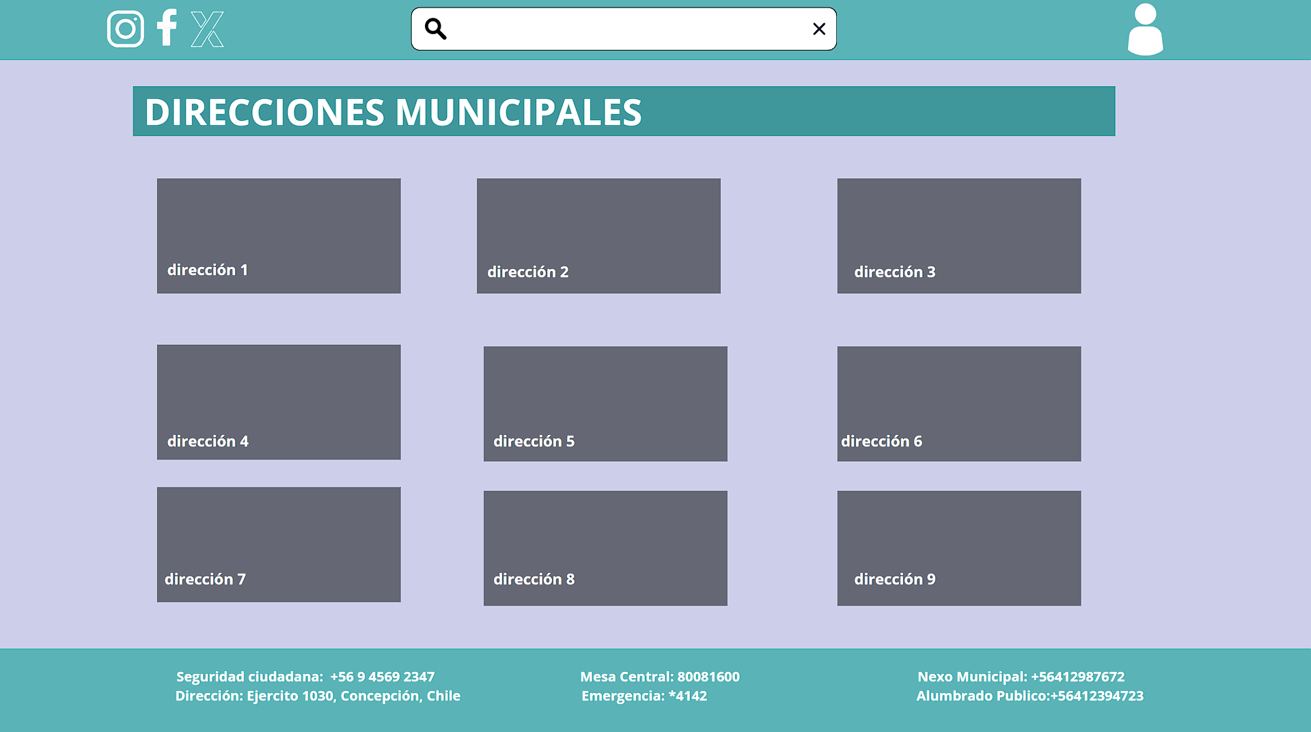
DISEÑO INTERFAZ

Slide 23
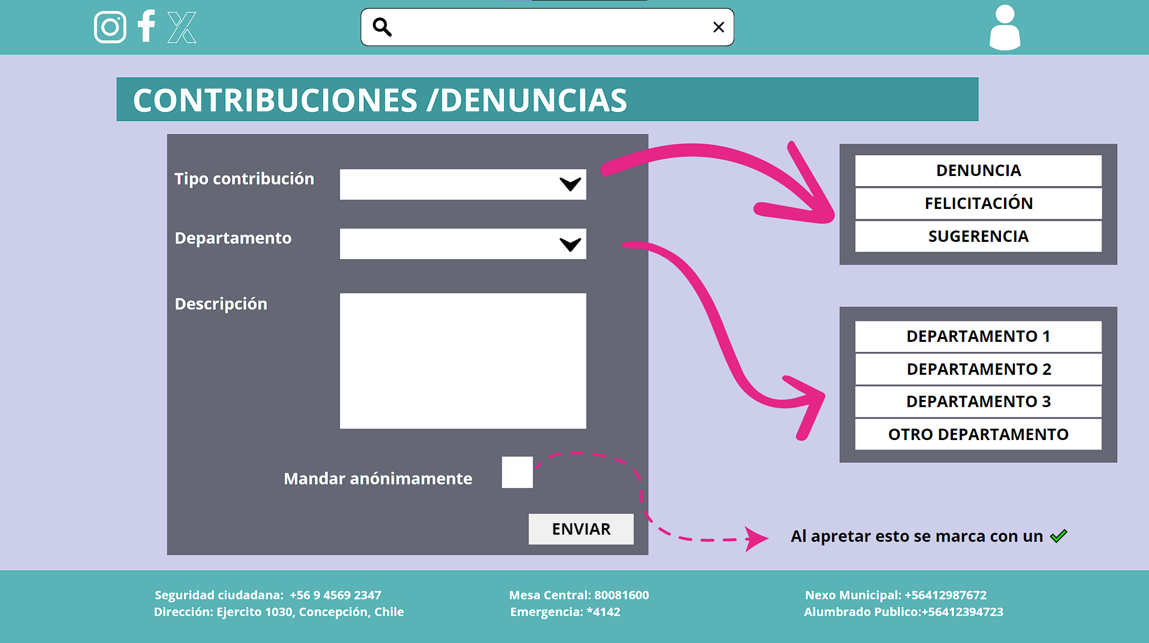
DISEÑO INTERFAZ

Slide 24
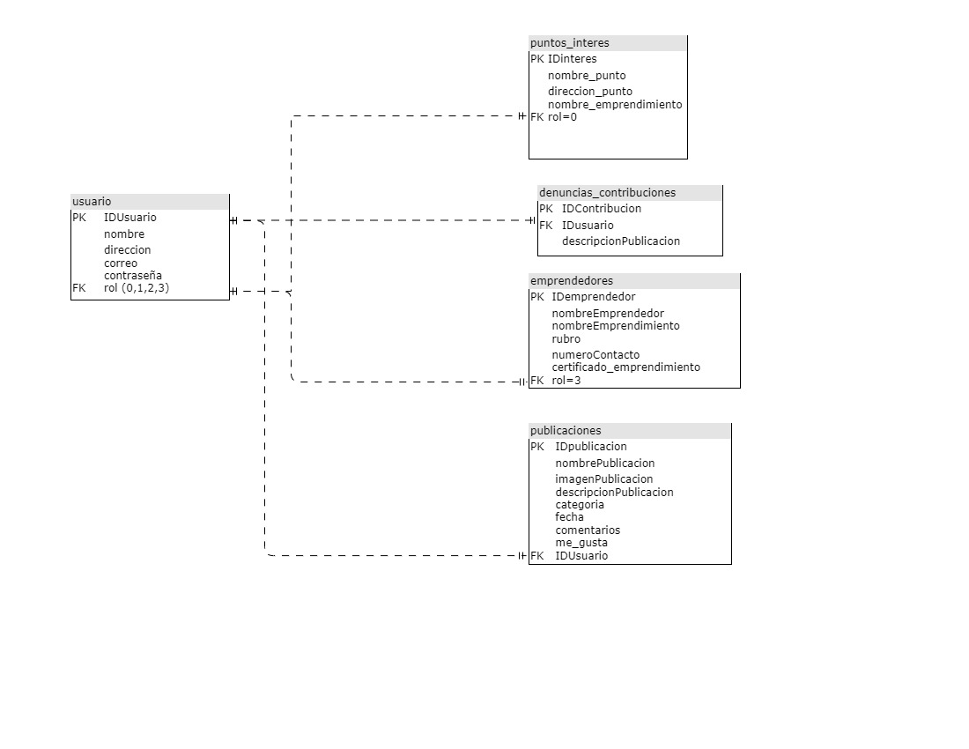
DISEÑO BASE DE DATOS

Slide 25

NEXO MUNICIPAL
Integrantes: Rayen Nahuelhual
Pablo González
Javiera Muñoz
Pablo Monjes
Profesor: Lorenzo Paredes

